Slide 1



내가 기획한 ICT가
세상을 바꾼다면?
SW개발/HW제작 설계서
프로젝트 명 :
0000. 00. 00
(팀명) - 팀원성명
Mentor O O O

Slide 2


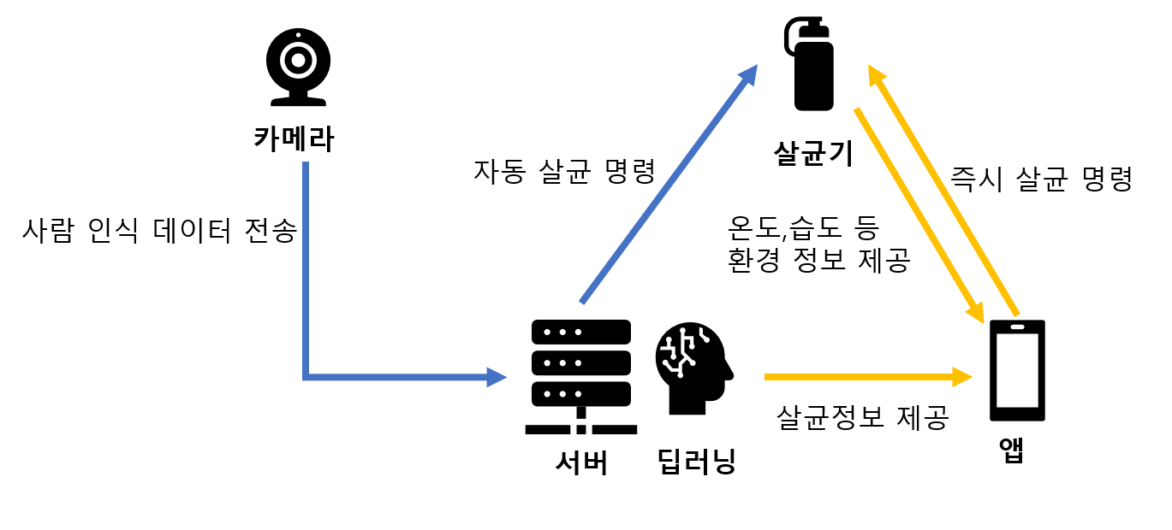
| 서비스 흐름도
<자동살균>
라즈베리파이 카메라를 통해 사람을 인식해 서버로 관련 데이터를 전송한다.
서버에서 딥러닝 모델로 사람 패턴을 분석, 예측한다.
딥러닝 모델 결과를 기반으로 자동으로 살균을 진행한다.
<앱을 통한 살균과 주변환경 정보 제공>
서버에서 앱으로 온습도 정보를 제공한다.
앱에서 바로 살균 기능을 제공한다.

Slide 3
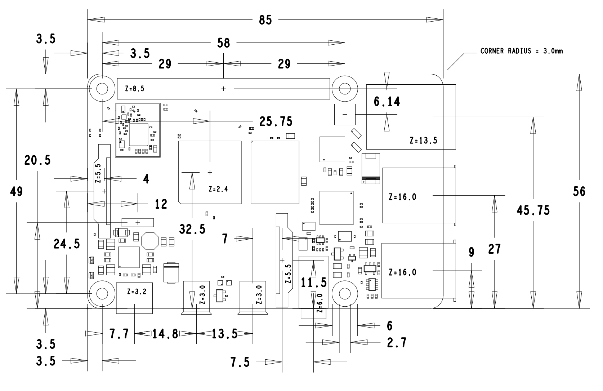
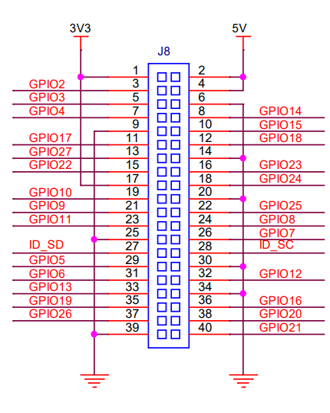
| 하드웨어/센서 구성도
센서 종류 | 연결 핀 | 설명
스텝모터 | VCC | 라즈베리파이 5V에 연결 (pin 2번)
 | GND | 라즈베리파이 GND에 연결 (pin 6번)
 | IN1 | 라즈베리파이 GPIO 12번 핀에 연결
 | IN2 | 라즈베리파이 GPIO 16번 핀에 연결
 | IN3 | 라즈베리파이 GPIO 20번 핀에 연결
 | IN4 | 라즈베리파이 GPIO 21번 핀에 연결
DHT11 | VCC | 라즈베리파이 5V에 연결 (pin 4번)
 | GND | 라즈베리파이 GND에 연결 (pin 14번)
 | DATA | 라즈베리파이 GPIO 4번 핀에 연결
Raspberry PI camera
Micro HDMI
5V 4A

Slide 4
| 기능 처리도(기능 흐름도)
라즈베리파이
서버
살균기
안드로이드
데이터 DB 저장
“온도/습도 확인” 선택
사람 좌표, 위치 정보 전달
온도/습도 정보 앱에 전달
딥러닝 학습
살균 명령 전송
“즉각 살균” 선택

Slide 5
| 알고리즘 명세서
Program start
O 사람 탐지 알고리즘 시나리오
1. 라즈베리파이 카메라로부터 프레임을 받는다.
2. Yolo v3 tiny를 사용해 사람 객체를 탐지한다.
3. 사람이 탐지되지 않으면 다음 프레임으로 넘어 가 판단한다.
4. 사람이 탐지되면 데이터를 서버에 전달한다.
New frame
② 사람탐지 시도
Yolo v3 tiny를 사용해 사람이 탐지된다면
False
True
③ 사람 데이터 서버에 전송
Next frame

Slide 6
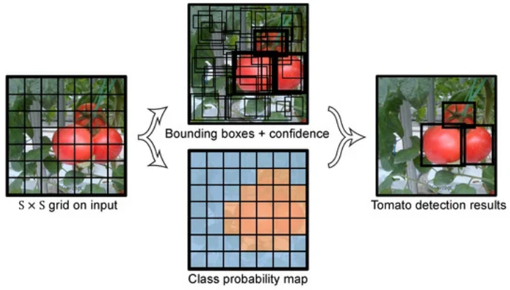
| 알고리즘 상세 설명서
o 사람 탐지 – YOLO v3 Tiny 알고리즘
입력이미지를 S x S의 Grid cells로 나눈다.
미리 설정된 개수의 boundary boxes를 예측한다.
Conditional class probabilities를 예측한다.
임계값 이상의 박스만 표기한다.
Yolo Tiny 버전의 경우 Yolo보다 정확도가 낮지만 라즈베리파이 같은 임베디드 시스템에서는 속도 개선의 효과를 볼 수 있어 Yolo Tiny 버전을 사용했다.

Slide 7
| 프로그램 - 목록
기능 분류 | 기능번호 | 기능 명
LOG (login) | LOG-01 | 사용자 인증
COM (command) | COM-01 | 즉각 살균 기능
CON (confirmation) | CON-01 | 온도 확인
 | CON-02 | 습도 확인
 | CON-03 | 사용자 활동 패턴 확인
 | CON_04 | 카메라 영상 확인

Slide 8
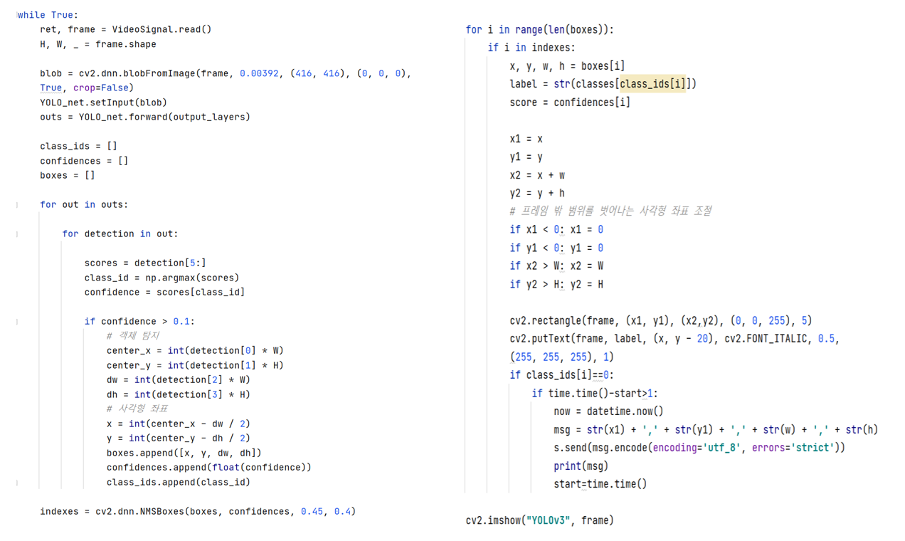
| 핵심소스코드(1)

Slide 9
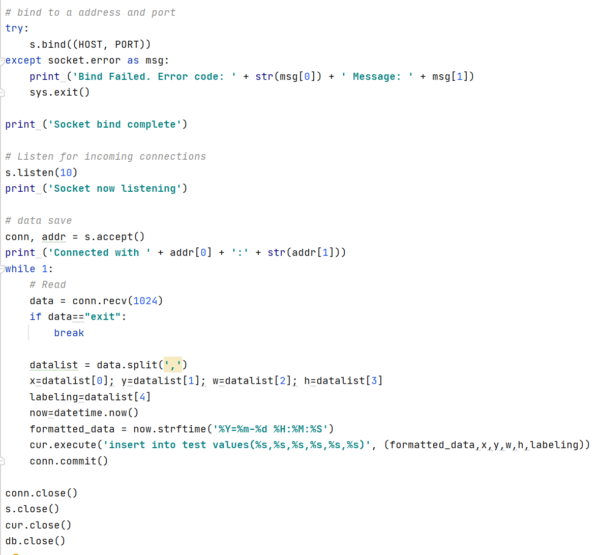
| 핵심소스코드(2)
O 서버에서 데이터 처리 소스코드 ① 카메라용 라즈베리파이에서 사람이 인식되면 그 사람의 좌표값을 소켓통신을 통해 서버로 전송한다. ② 서버에서는 데이터를 받아 데이터베이스에 저장할 수 있는 형태로 데이터를 전처리한다. ③ 현재 시간을 문자열 포맷팅 한다. ④ 전처리한 데이터와 현재 시간을 데이터베이스에 저장한다.

Slide 10
내가 기획한 ICT가
세상을 바꾼다면?
Thank you

